Slide 1
2018년 2학기 자료구조 및 설계 #05 : Prim 알고리즘 구현 2018. 10. 15

Slide 2
실습 개요
[리스팅 16.1]의 그래프의 인접 행렬을 가중치 그래프를 나타내는 인접행렬로 변경
Prim 알고리즘으로 최소 비용 신장 트리 구현

Slide 3
실습 과제 (1/10)
그래프는 다음과 같은 형태의 텍스트 파일로 주어짐
6 3 //처음 값은 정점의 개수, 두 번째 값은 edge들의 개수를 나타냅니다
0 5 40 //edge 1번: 처음 두 값은 정점의 번호, 마지막 값은 가중치를 나타냅니다
2 4 25 //edge 2번

Slide 4
실습 과제 (2/10)
[리스팅 16.1]의 그래프의 인접 행렬을 가중치 인접 행렬로 변경
boolean[][] adjacency -> float[][] adjacency
정점이 간선으로 연결되어 있을 때, 간선의 weight를 저장하도록 변경
public void add(u, v, weight)
정점 u, v를 연결하는 간선의 weight 정보를 인접 행렬에 저장

Slide 5
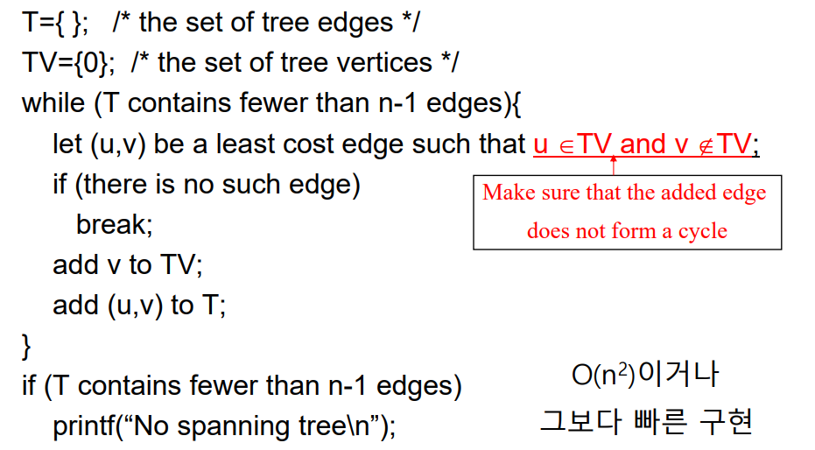
실습 과제 (3/10)
Prim 알고리즘을 사용하여 MST를 생성하는 메소드 prim() 구현

Slide 6
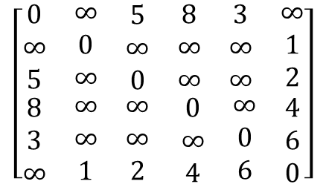
실습 과제 (4/10)
Prim 알고리즘을 사용하여 MST를 생성하는 메소드 prim() 구현
4
3
6
$$\left[\begin{matrix}\begin{matrix}\begin{matrix}0 \\ ∞ \\ 5\end{matrix} & \begin{matrix}∞ \\ 0 \\ ∞\end{matrix} & \begin{matrix}5 \\ ∞ \\ 0\end{matrix}\end{matrix} & \begin{matrix}\begin{matrix}8 \\ ∞ \\ ∞\end{matrix} & \begin{matrix}3 \\ ∞ \\ ∞\end{matrix} & \begin{matrix}∞ \\ 1 \\ 2\end{matrix}\end{matrix} \\ \begin{matrix}\begin{matrix}8 \\ 3 \\ ∞\end{matrix} & \begin{matrix}∞ \\ ∞ \\ 1\end{matrix} & \begin{matrix}∞ \\ ∞ \\ 2\end{matrix}\end{matrix} & \begin{matrix}\begin{matrix}0 \\ ∞ \\ 4\end{matrix} & \begin{matrix}∞ \\ 0 \\ 6\end{matrix} & \begin{matrix}4 \\ 6 \\ 0\end{matrix}\end{matrix}\end{matrix}\right]$$
0
8
3
4
5
1
1
5
2
2
가중치 그래프
인접 행렬

Slide 7

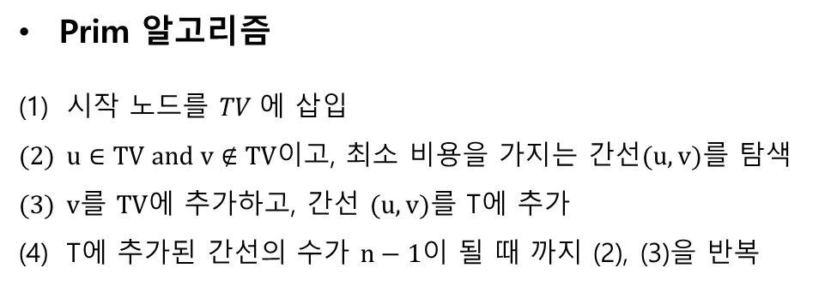
실습 과제 (5/10)
Prim 알고리즘을 사용하여 MST를 생성하는 메소드 prim() 구현
4
Prim 알고리즘
시작 노드를 $TV$에 삽입
$u∈TV and v∉TV$이고, 최소 비용을 가지는 간$선(u,v)$를 탐색
$v를$ $TV$에 추가하고, 간선 $(u,v)$를 T에 추가
T에 추가된 간선의 수가 $n−1이$ 될 때 까지 (2), (3)을 반복
①
3
6
0
8
3
5
1
4
1
시작 노드
5
2
2
가중치 그래프에 Prim 알고리즘 적용
실행 결과 :

Slide 8
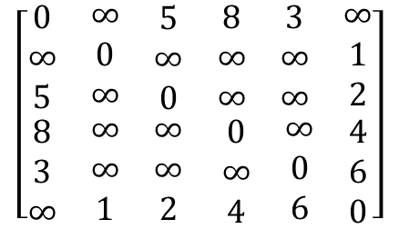
실습 과제 (6/10)
TV와 연결된 최소 비용을 가지는 간선을 탐색하는 방법
1. 인접 행렬의 모든 값을 순회하면서 $u∈TV and v∉TV인$ 최소 비용 간선을 찾는다.
간선 하나를 찾는데 걸리는 시간 복잡도는 $O(n^{2})$
4
①
3
6
$$\left[\begin{matrix}\begin{matrix}\begin{matrix}0 \\ ∞ \\ 5\end{matrix} & \begin{matrix}∞ \\ 0 \\ ∞\end{matrix} & \begin{matrix}5 \\ ∞ \\ 0\end{matrix}\end{matrix} & \begin{matrix}\begin{matrix}8 \\ ∞ \\ ∞\end{matrix} & \begin{matrix}3 \\ ∞ \\ ∞\end{matrix} & \begin{matrix}∞ \\ 1 \\ 2\end{matrix}\end{matrix} \\ \begin{matrix}\begin{matrix}8 \\ 3 \\ ∞\end{matrix} & \begin{matrix}∞ \\ ∞ \\ 1\end{matrix} & \begin{matrix}∞ \\ ∞ \\ 2\end{matrix}\end{matrix} & \begin{matrix}\begin{matrix}0 \\ ∞ \\ 4\end{matrix} & \begin{matrix}∞ \\ 0 \\ 6\end{matrix} & \begin{matrix}4 \\ 6 \\ 0\end{matrix}\end{matrix}\end{matrix}\right]$$
0
8
3
5
1
4
1
시작 노드
5
2
2
인접 행렬
가중치 그래프

Slide 9
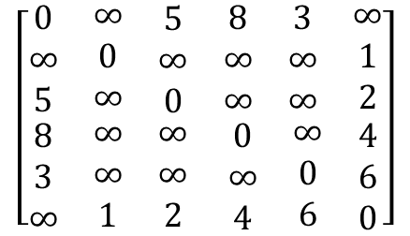
실습 과제 (7/10)
TV와 연결된 최소 비용을 가지는 간선을 탐색하는 방법
2. 각 정점에 대해 TV에 속한 가장 가까운 정점을 나타내는 배열 near를 사용
4
3
6
$$\left[\begin{matrix}\begin{matrix}\begin{matrix}0 \\ ∞ \\ 5\end{matrix} & \begin{matrix}∞ \\ 0 \\ ∞\end{matrix} & \begin{matrix}5 \\ ∞ \\ 0\end{matrix}\end{matrix} & \begin{matrix}\begin{matrix}8 \\ ∞ \\ ∞\end{matrix} & \begin{matrix}3 \\ ∞ \\ ∞\end{matrix} & \begin{matrix}∞ \\ 1 \\ 2\end{matrix}\end{matrix} \\ \begin{matrix}\begin{matrix}8 \\ 3 \\ ∞\end{matrix} & \begin{matrix}∞ \\ ∞ \\ 1\end{matrix} & \begin{matrix}∞ \\ ∞ \\ 2\end{matrix}\end{matrix} & \begin{matrix}\begin{matrix}0 \\ ∞ \\ 4\end{matrix} & \begin{matrix}∞ \\ 0 \\ 6\end{matrix} & \begin{matrix}4 \\ 6 \\ 0\end{matrix}\end{matrix}\end{matrix}\right]$$
0
8
3
5
1
4
1
시작 노드
5
2
2
가중치 그래프
인접 행렬
Included:
0 | 1 | 2 | 3 | 4 | 5
T | F | F | F | F | F
near:
0 | 1 | 2 | 3 | 4 | 5
N | -1 | 0 | 0 | 0 | -1
배열 near에 저장된 간선들의 비용을 확인하여 가장 작은 값을 가지는 간선을 선택

Slide 10
실습 과제 (8/10)
TV와 연결된 최소 비용을 가지는 간선을 탐색하는 방법
2. 각 정점에 대해 TV에 속한 가장 가까운 정점을 나타내는 배열 near를 사용
4
①
3
6
$$\left[\begin{matrix}\begin{matrix}\begin{matrix}0 \\ ∞ \\ 5\end{matrix} & \begin{matrix}∞ \\ 0 \\ ∞\end{matrix} & \begin{matrix}5 \\ ∞ \\ 0\end{matrix}\end{matrix} & \begin{matrix}\begin{matrix}8 \\ ∞ \\ ∞\end{matrix} & \begin{matrix}3 \\ ∞ \\ ∞\end{matrix} & \begin{matrix}∞ \\ 1 \\ 2\end{matrix}\end{matrix} \\ \begin{matrix}\begin{matrix}8 \\ 3 \\ ∞\end{matrix} & \begin{matrix}∞ \\ ∞ \\ 1\end{matrix} & \begin{matrix}∞ \\ ∞ \\ 2\end{matrix}\end{matrix} & \begin{matrix}\begin{matrix}0 \\ ∞ \\ 4\end{matrix} & \begin{matrix}∞ \\ 0 \\ 6\end{matrix} & \begin{matrix}4 \\ 6 \\ 0\end{matrix}\end{matrix}\end{matrix}\right]$$
0
8
3
5
1
4
1
시작 노드
5
2
2
가중치 그래프
인접 행렬
Included:
0 | 1 | 2 | 3 | 4 | 5
T | F | F | F | T | F
near:
0 | 1 | 2 | 3 | 4 | 5
N | -1 | 0 | 0 | N | 4
간선을 추가함으로써, TV에 정점이 추가된 경우, near 배열을 업데이트 해주어야 함

Slide 11
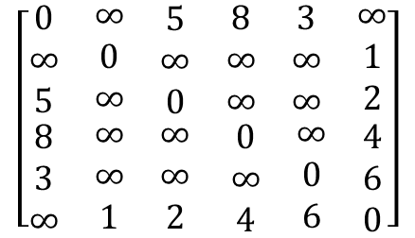
실습 과제 (9/10)
TV와 연결된 최소 비용을 가지는 간선을 탐색하는 방법
2. 각 정점에 대해 TV에 속한 가장 가까운 정점을 나타내는 배열 near를 사용
4
①
3
6
$$\left[\begin{matrix}\begin{matrix}\begin{matrix}0 \\ ∞ \\ 5\end{matrix} & \begin{matrix}∞ \\ 0 \\ ∞\end{matrix} & \begin{matrix}5 \\ ∞ \\ 0\end{matrix}\end{matrix} & \begin{matrix}\begin{matrix}8 \\ ∞ \\ ∞\end{matrix} & \begin{matrix}3 \\ ∞ \\ ∞\end{matrix} & \begin{matrix}∞ \\ 1 \\ 2\end{matrix}\end{matrix} \\ \begin{matrix}\begin{matrix}8 \\ 3 \\ ∞\end{matrix} & \begin{matrix}∞ \\ ∞ \\ 1\end{matrix} & \begin{matrix}∞ \\ ∞ \\ 2\end{matrix}\end{matrix} & \begin{matrix}\begin{matrix}0 \\ ∞ \\ 4\end{matrix} & \begin{matrix}∞ \\ 0 \\ 6\end{matrix} & \begin{matrix}4 \\ 6 \\ 0\end{matrix}\end{matrix}\end{matrix}\right]$$
0
8
3
5
1
4
1
시작 노드
5
2
2
가중치 그래프
인접 행렬
Included:
0 | 1 | 2 | 3 | 4 | 5
T | F | F | F | T | F
near:
0 | 1 | 2 | 3 | 4 | 5
N | -1 | 0 | 0 | N | 4
간선을 추가할 때 마다, TV에 추가된 정점에 대해서만 배열 near를 업데이트하면 되므로,
$O(n)$의 시간 복잡도를 가짐

Slide 12
실습 과제 (10/10)
테스트 진행
교재 [그림 16.17]으로 테스트할 것
실습 채점 시에는, 주어진 예시 외에 다른 예제를 사용하여 테스트를 진행할 것임
A
B
C
D
2
2
6
1
5
3
1
2
4
1
E
F
G
H
6
1
2
[그래프 16.17]

Slide 13
제출 해야할 파일
문제에 대한 소스 코드
Graph.java (class)
TestGraph.java (class – main() 포함)
보고서
- 슬라이드 5번의 밑줄 친 부분의 구현 방법과 해당 방식의 시간 복잡도에 대해 서술
- 구현한 방식의 시간 복잡도에 따라 점수를 부여할 것임
- 해당 과제에 대한 구현 설명 및 결과 작성 (사이버 캠퍼스 자료실 양식 참고)
5주차 실습 점수 배점 (미확정)
- 총 10점
- Prim 메소드 : 6점
- 시간 복잡도 + 보고서 : 4점

Slide 14
자바 프로젝트 Export/Import 방법 (참고)
eclipse에서 프로젝트 전체를 Export(내보내기)하는 방법
해당 프로젝트 오른쪽 버튼 누른 후, Export 선택
General - Archive File 선택
Browse 버튼을 클릭하여 To archive file: 이름을 지정
(적당한 디렉토리에 프로젝트이름.zip으로 설정 / 예: DS분반_주차_학번_이름.zip)
4. Finish
위 방법으로 Export된(내보내진) 프로젝트를 eclipse로 Import(가져오기)하는 방법
Eclipse에서,
File - Import - General - Existing Projects into Workspace -Next
Select archive file: - Browse - 압축파일 선택 (가령 DS분반_주차_학번_이름.zip)
Finish

Slide 15



제출 방법 & 주의 사항 (1/2)
제출 기한
1차 : 2018년 10월 21일 23:59 (10점 만점)
2차 : 2018년 10월 28일 23:59 ( 7점 만점)
3차 : 2018년 11월 04일 23:59 ( 4점 만점)
이후 제출은 미제출로 간주 (점수 없음)
제출 방법
소스 코드와 보고서를 폴더에 넣은 후 압축하여 사이버캠퍼스에 제출.
폴더 및 파일명 : DS분반_주차_학번_이름
※ 제출 예시
SourceCode.java
TestSourceCode.java
압축하여 제출
DS01_04_201800000_홍길동.hwp
(PDF, MS워드도 가능)
DS01_04_201800000_홍길동.zip

Slide 16
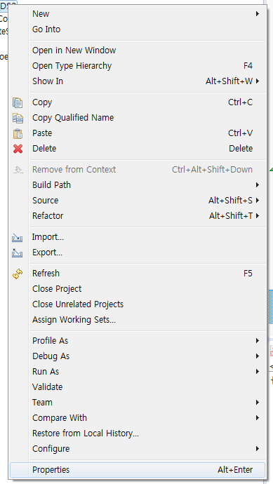
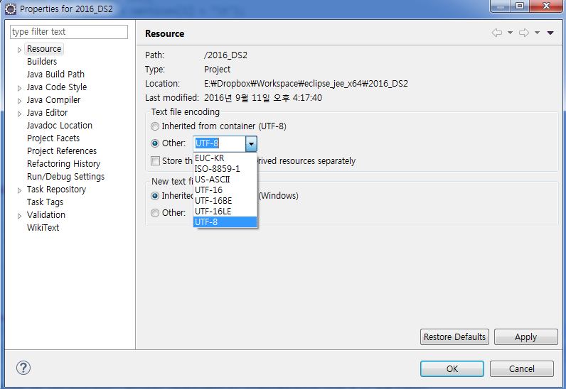
제출 방법 & 주의 사항 (2/2)
Character encoding UTF-8로 설정. (encoding이 다를 경우 소스코드 폰트 깨짐 발생)
프로젝트 폴더 오른쪽 클릭 ➔ Properties ➔ Text file encoding ➔ UTF-8
과제 Copy 하지 말 것!
[copy 적발 시]
1회 적발 → 해당 과제 0점 처리
2회 이상 적발 → F학점 처리
과제 관련 문의
01반(월요일 13:00 실습) – 김태공 (dmflsla@naver.com)
02반(월요일 16:00 실습) – 최세목 (semok95@daum.net)

